Slide 1


MyLion® 소개
새로운 회원용 도구를 활용하여 국제협회의 발전을 도모
Notes:
안녕하십니까, 오늘 여러분께 라이온과 레오를 위한 새로운 봉사 플랫폼인 MyLion에 대해 소개해 드리고자 합니다. MyLion은 봉사를 향상시키고 전 세계 라이온과 레오를 연결해주는 새로운 디지털 도구입니다.

Slide 2
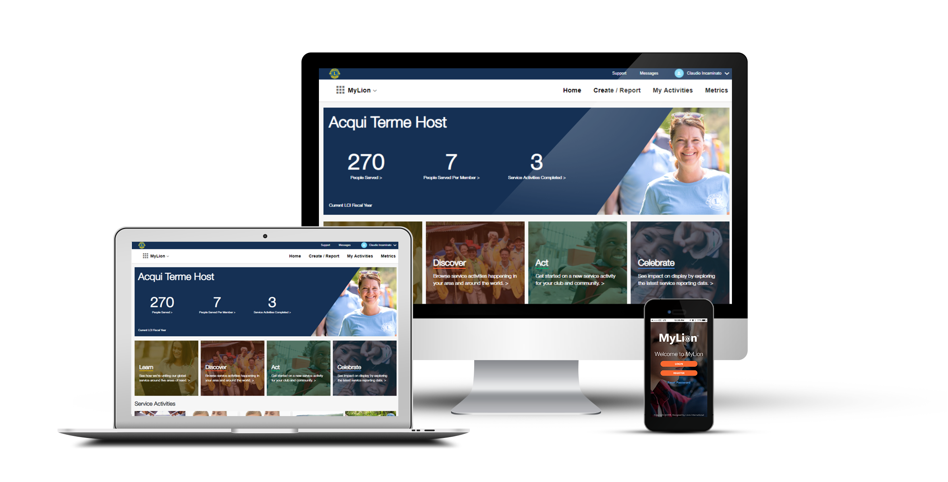

m
MyLion
  소속 클럽 회원들과 봉사활동 계획, 초대, 공유
  임원들의 편리한 봉사활동 보고
  전세계 라이온 및 레오와 소통
  소속 클럽, 지구, 복합지구의 주요 봉사데이터 확인
2019년 7월 1일 부로 MyLCI가 이닌 MyLion에서 봉사활동을 보고합니다. 그 외의 모든 MyLCI 기능은 동일합니다.
2
Notes:
MyLion은 통합 플랫폼으로 데스크톱, 노트북, 태블릿, 스마트폰 등의 웹브라우저가 지원되는 모든 전자기기에서 접속이 가능합니다. MyLion 앱을 스마트폰에 무료 다운로드 받거나 웹브라우저를 통해 MyLion에 로그인 할 수 있습니다.
라이온의 소통과 봉사를 돕는 MyLion은 다음과 같은 기능을 제공합니다:
앞으로의 봉사활동을 계획하고, 글로벌 사업에 관한 봉사 계획 자료들을 활용할 수 있습니다.
임원들은 봉사활동 보고가 편리해 집니다.
MyLion 사용자들과 메시지를 주고받을 수 있습니다.
지역 및 국제적 봉사데이터를 확인할 수 있습니다.
그 외의 다양한 기능들이 제공됩니다.

Slide 3
MyLion에 대해 알아야 할 내용
  어디서나 어떤 전자기기로도 MyLion에 접속 가능
        웹브라우저에서 MyLion에 로그인
        스마트 폰에 MyLion 앱 다운로드
  MyLion의 지속적인 기능향상
        300명 이상의 라이온과 레오의 MyLion 사용 후기를 기반으로 지속적인 기능 개선 중
  2019년 7월 1일 부로 MyLCI가 아닌 MyLion을 통한 봉사활동 보고
        웨비나 및 MyLion 툴킷과 기타 자료 제공 예정
3
Notes:
MyLion에 대해 알아야 할 내용은 다음과 같습니다.
어느 곳에서도 MyLion에 접속할 수 있습니다. 모든 전자기기의 웹브라우저에서 MyLion에 로그인 할 수 있습니다. 스마트폰으로 편리한 MyLion 사용을 위해 앱 스토어(아이폰 용) 또는 구글 플레이 스토어(안드로이드용)에서 앱을 다운로드 받으십시오.
라이온과 레오의 MyLion 사용자 의견을 반영하여 지속적으로 기능을 향상시키고 있습니다. MyLion 출시 전, 각 헌장지역의 라이온과 레오가 웹사이트와 스마트폰 앱의 시범운영에 참여하였고, 그 사용자 후기를 바탕으로 MyLion의 기능을 개선시키고 있습니다. 앞으로도 MyLion의 기능이 지속적으로 추가될 예정입니다.
2019년 7월 1일 부로 봉사활동 계획 및 보고가 MyLion을 통해 이루어집니다. MyLCI의 다른 기능은 동일하게 유지됩니다. 라이온과 레오가 MyLion을 활용하여 봉사에 힘쓰도록 웨비나 및 연수 자료집과 관련 자료들이 곧 제공됩니다.

Slide 4
사용법

Slide 5
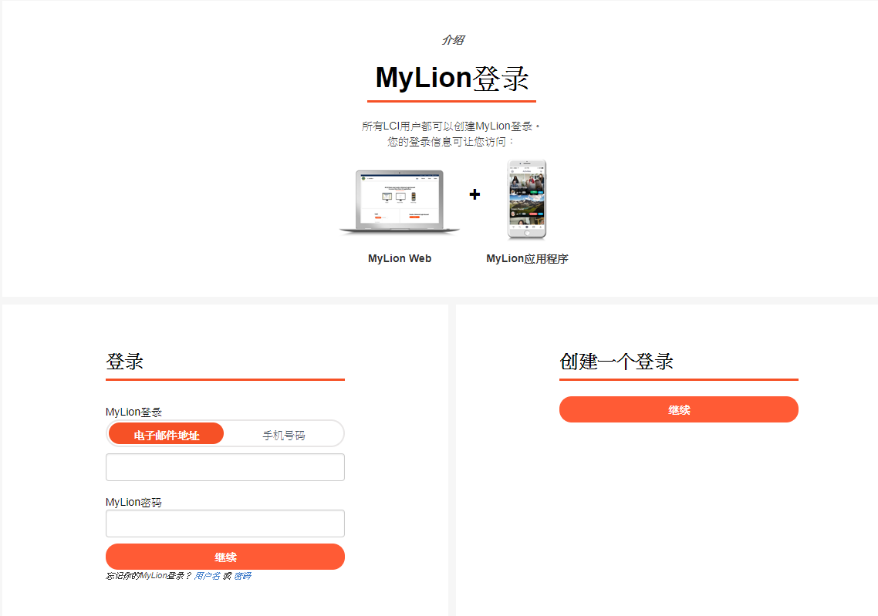
MyLion 웹사이트
가입은 한번만 하시면 됩니다.
MyLion 웹사이트와 스마트폰 앱의 로그인 정보는 동일합니다.
Chris Bunch – LION Managing Editor
Sanjeev Ahuja – Chief of Marketing & Membership
Dan Hervey – Brand & Creative Director
Stephanie Morales – Meetings Manager
가입시 필요한 정보
라이온스 회원번호
MyLCI에 입력된 전화번호 또는 이메일 주소
원하는 비밀번호
MyLCI에 이메일 및 전화번호 업데이트를 원할 경우, 클럽총무에게 회원번호를 제공하고 업데이트를 요청하십시오.
Notes:
MyLion 가입은 처음 한번만 하시면 됩니다. 웹브라우저나 스마트폰 앱 중 어떠한 방법으로 가입을 하고 어디서 접속을 하더라도 아이디와 비밀번호는 동일합니다.

Slide 6
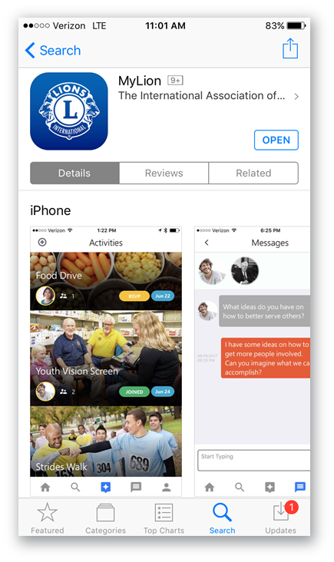


MyLion 스마트폰 앱을 다운로드 받고 가입하십시오.
www.mylion.org 방문
스마트폰 앱 다운로드 받기
Notes:
MyLion 스마트폰 앱에서 가입을 하셔도 동일합니다. 가입은 단 한번만 하시면 됩니다.

Slide 7
MyLion, 우리 방식
웹용 MyLion의 기능을 탐색해 보십시오!

Slide 8
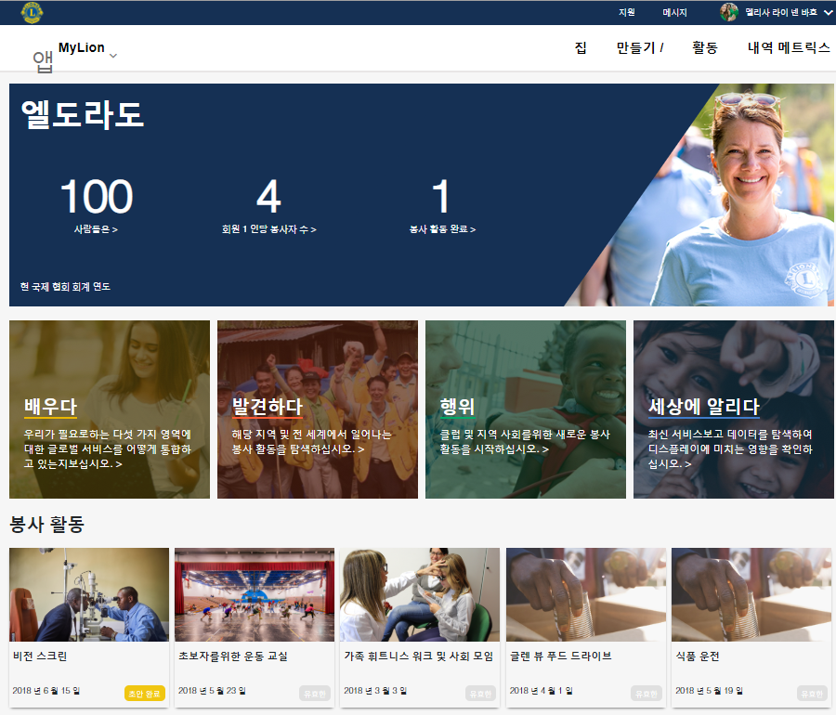
MyLion 회원 홈화면
원활한 검색
간단한 터치로 언제든지 현재 위치와 이동할 위치를 확인.
봉사의 영향력을 한눈에 확인
개인의 봉사 영향력 표시. 회원 홈화면에 클럽의 봉사 통계가 표시됨.
봉사의 여정 지속
글로벌 주력사업 학습
참여할 수 있는 봉사활동 발견
자체 봉사활동을 생성하여 활동
성공 사례를 공유하고 봉사 영향력 통계를 탐색하여 축하
정보에 정통
클럽의 차기 봉사활동을 확인. 참여하고 있는 활동을 확인하고, 관심있는 활동에 참여하고, 보고해야 할 봉사활동을 마무리.
Notes:
MyLion 회원 홈화면에는 개인의 모든 봉사 관련 내용이 담겨 있고, 봉사의 여정을 가장 중점으로 두며, 개인의 봉사 영향력을 산출합니다.

Slide 9
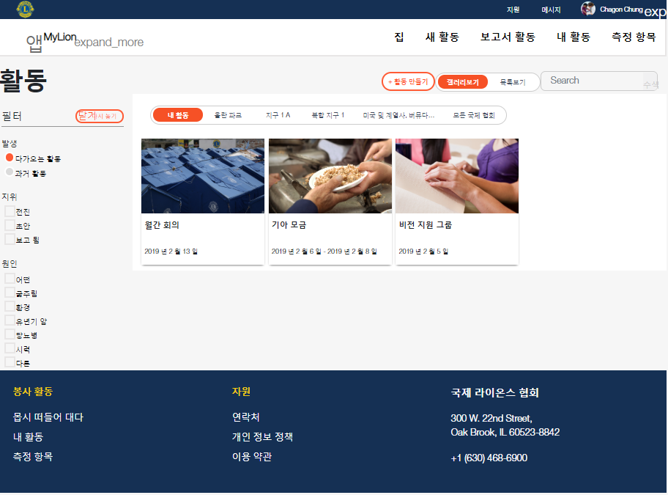
봉사활동 검색하기
필터를 이용한 알맞은 봉사활동 검색하기
맞춤 검색으로 과거와 미래의 모든 수준의 라이온 활동을 찾아 볼 수 있습니다. 가까운 지역의 흥미로운 봉사활동에 참여하세요.
Notes:
MyLion의 검색 기능을 통해 전세계 봉사활동이나 동료 라이온이 주관하는 봉사활동을 찾아 볼 수 있습니다. 관심분야의 활동을 검색한 후 자세한 내용을 확인하고 봉사에 참여할 수 있습니다.

Slide 10
웹용 MyLion에서 봉사를
계획, 보고, 축하

Slide 11
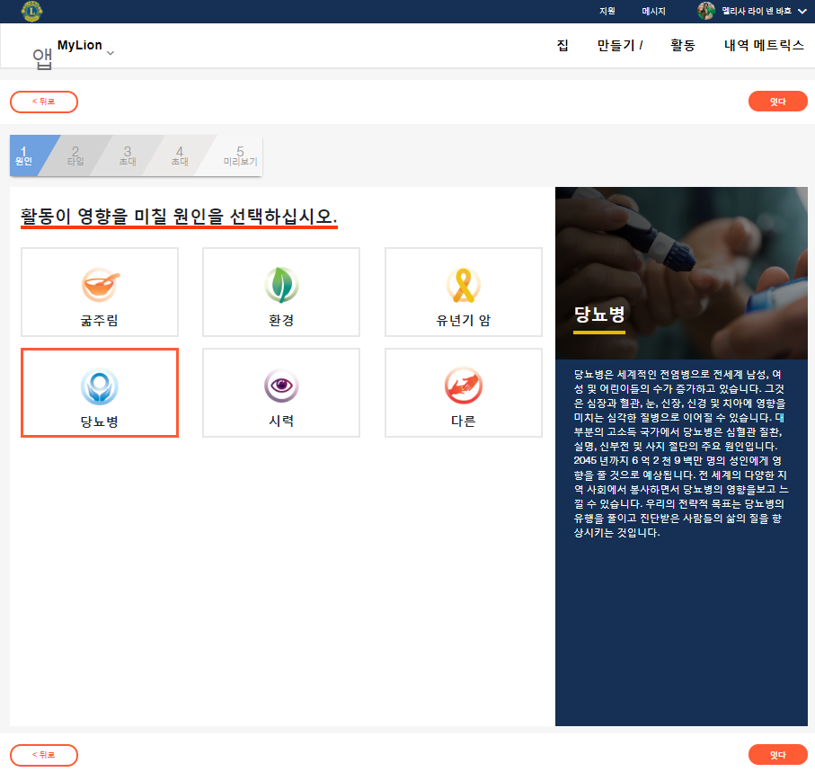
봉사활동을 통해 개선 가능한 분야 선택
진행 상태 확인
MyLion은 봉사활동을 생성하기 위한 각 단계를 안내. 완료한 단계와 다음 단계를 항상 숙지.
더 자세한 정보, 더 나은 봉사
선택한 글로벌 주력사업에 대한 자세한 정보를 MyLion의 우측 패널에서 확인. 다른 주력사업을 선택하면, 정보와 보조자료로 연결되는 링크도 변경됨. 글로벌 주력사업에 대한 내용을 읽으면서 새로운 봉사 열정을 확인하세요!
동기를 공유
아이콘은 봉사에 동기를 부여하는 글로벌 주력사업을 선택하는데 도움이 됨. "기타"를 선택하여 지역사회의 다른 필요 사업을 실시하는 것도 가능.

Slide 12
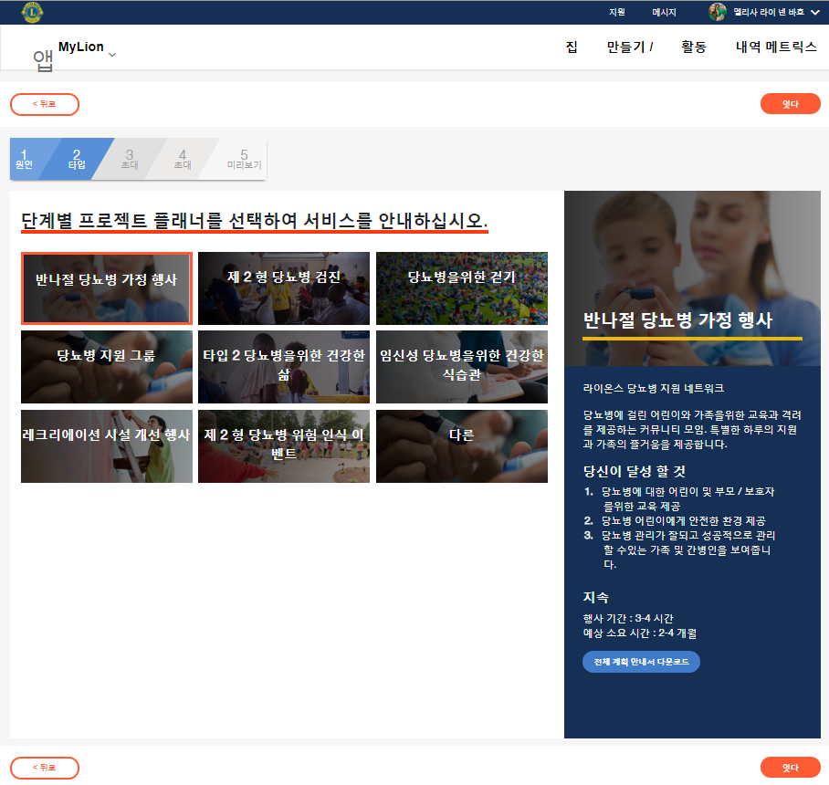
봉사사업 계획서 단계를 선택하면
봉사사업에 필요한 과정을 순서대로 안내
봉사사업 계획서를 활용해 영감을 얻고 활동을 준비
여러가지 보편적인 봉사활동에서 선택하거나 또는 “기타”를 선택하여 나만의 활동을 생성. 각 제목의 활동에는 봉사사업 계획서 또는 준비에 도움이 되는 단계별 안내서가 포함.
올바른 계획서 선택을 위한 간편 안내
MyLion의 우측 패널의 내용이 변경되며 선택한 봉사활동에 대한 세부사항이 표시됨. 클릭하여 클럽의 관심사에 알맞은 활동을 확인!
다운로드 및 공유
차기 클럽 회의에서 준비를 시작할 수 있도록 봉사사업 계획서 전체를 다운로드.

Slide 13
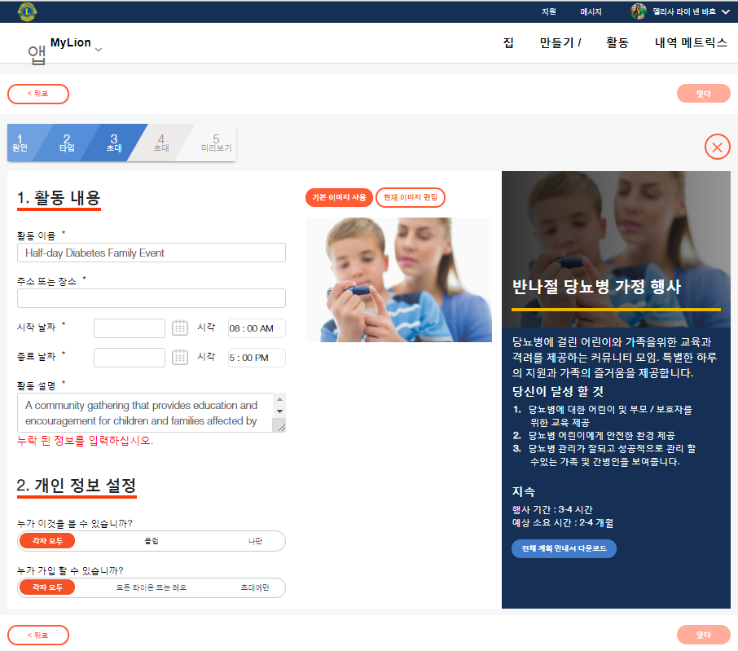
활동 세부사항
봉사 소식 전달
봉사활동 세부사항 섹션을 이용하여 봉사활동에 대한 자세한 정보를 공유. 사진을 업로드하고, 클럽이 계획하고 있거나 성취한 성과를 홍보.
.
언제든지 자세한 정보 확인
각 제목의 활동을 선택하면, 활동의 세부사항과 봉사사업 계획서가 측면 패널에 다시 표시됨.
개인정보 관리
국제협회는 개인정보와 보안을 중시함. MyLion에서는 누구에게 활동을 보이고 참여하게 할지 관리하는 것이 가능.

Slide 14
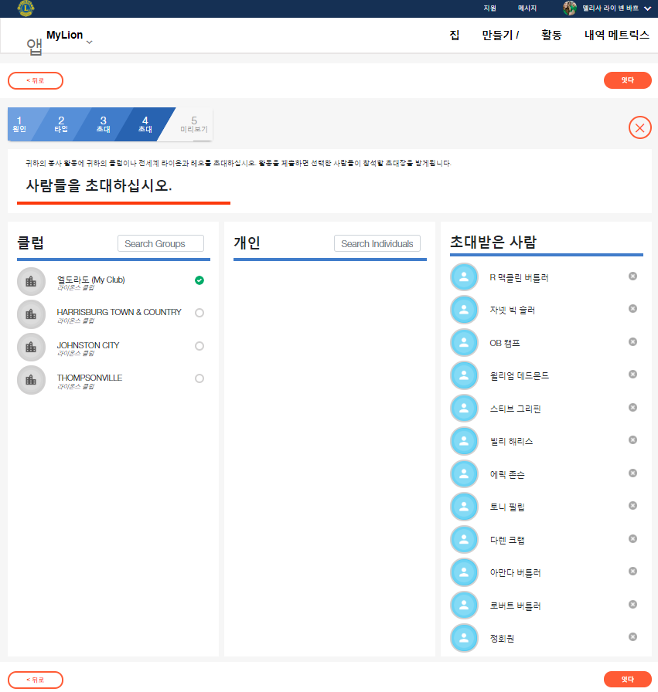
다른 사람들을 봉사활동에 초대
모든 차원에서 검색 및 초청
다른 사람들을 봉사활동에 초대하여 성공적인 봉사활동 실시! 클럽 목록에서 클럽을 선택하여 지구 내 모든 클럽을 참여시키거나 개인을 검색.
몇 차례 클릭만으로 초대받은 사람을 관리
활동을 개발할 때 우측 열에서 초대한 사람들을 추가하거나 삭제.

Slide 15
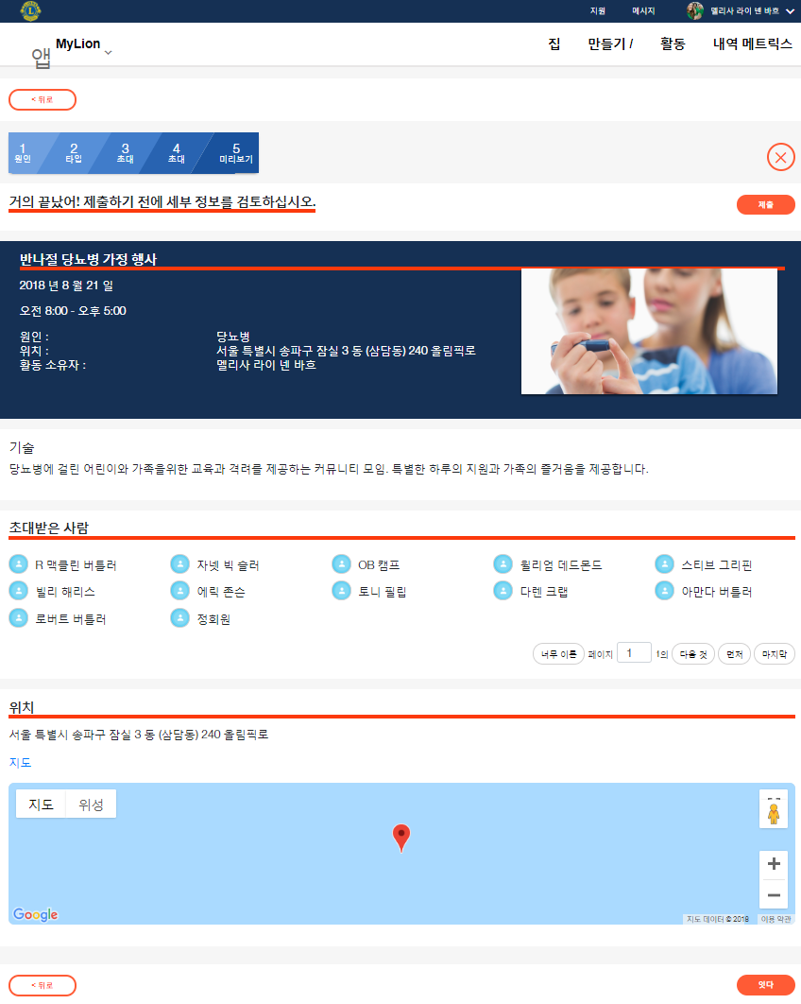
미리보기
멋진 계획처럼 보입니다!
봉사사업 계획서의 각 섹션에서 차기 봉사사업에 대한 내용이 표시됨. 누가, 무엇을, 언제, 어디서, 왜? 한 페이지에 간편하게 모든 세부정보를 표시.
계획된 활동 (거의 보고가 완료된 활동!)
계획에 만족하면, 게시를 클릭하고 초대한 사람 및 다른 라이온, 레오와 차기 봉사사업을 공유. 봉사활동 보고서의 대부분이 이미 완료됨!
세부사항 추가 또는 편집
초청 명단 (또는 추가한 기타 세부사항)에 대해 확실하지 않아도 무방. 뒤로 이동해서 수정 가능.

Slide 16
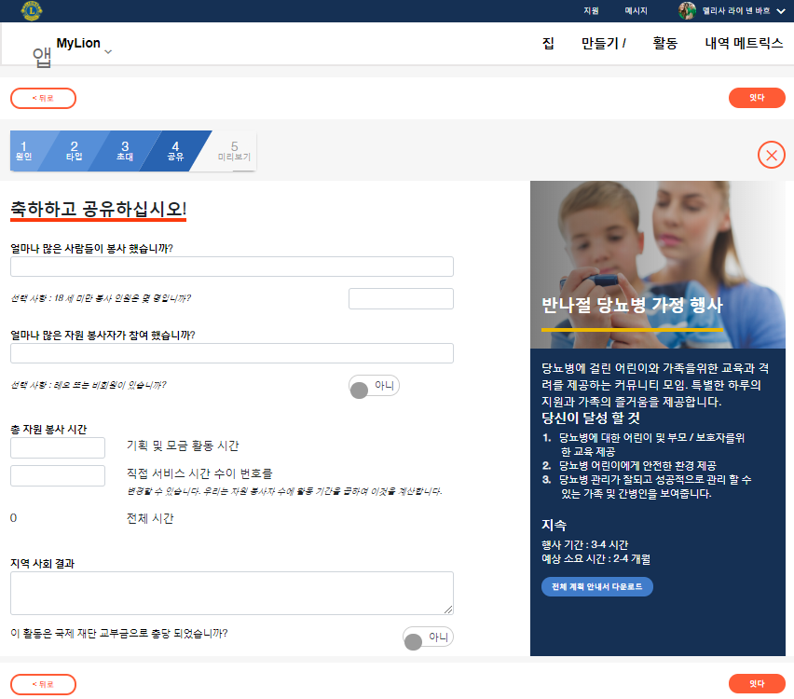
보고 (임원용)
성과를 축하
봉사활동 보고는 지역사회에 미치는 영향력을 축하하는 방법. 봉사활동이 지역사회에 어떻게 도움이 되었는지 측정 가능한 방식으로 공유.
숫자 이면에 담긴 스토리를 공유
영향을 미친 사람들의 삶에 대한 자세하고 깊이 있는 내용을 지역사회 성과란에 추가할 수 있음. 친절함을 나눈 봉사사연을 공유.

Slide 17
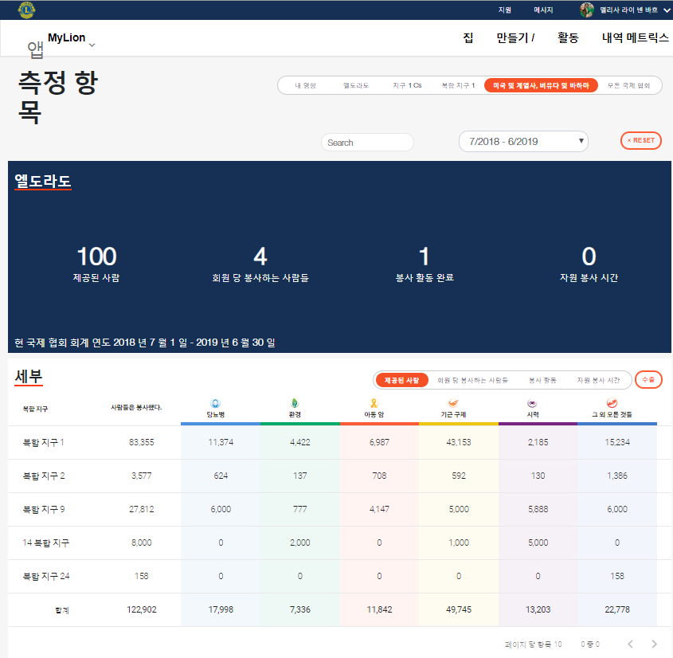
축하: 통계 대시보드에서 영향력 탐색
모든 차원에서 영향력 탐색
표시되는 영향력 데이터의 매개변수를 설정. 지역사회에 대한 개인의 공헌을 볼 수도 있고, 친절과 봉사를 통한 전 세계적인 변화를 확인.
봉사 한눈에 보기
쉽게 참고할 수 있도록 통계 대시보드에 주요 봉사 통계가 두드러지게 표시됨.
실시간 데이터 전문가 되기
대화형 대시보드가 몇 시간 마다 업데이트 되어 전 세계 어느 곳에서 어떻게 라이온들이 영향을 주었는지를 공유.
즉각적인 보고서 생성
내보내기 기능을 사용해 개인 장치로 데이터를 다운로드.

Slide 18
MyLion 앱
Notes:
청중: 모두

Slide 19
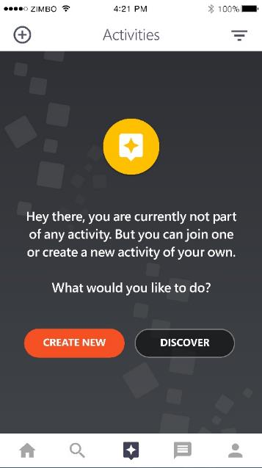
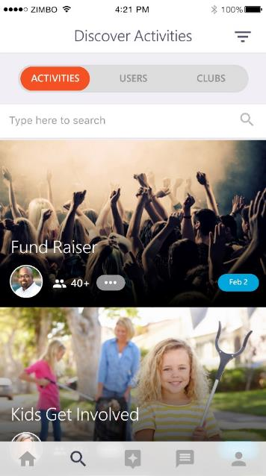
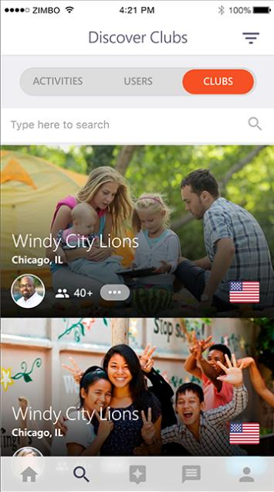
MyLion 앱에서 봉사활동 계획 및 참여
봉사사업 생성 또는 지원
MyLion은 봉사활동 아이디어를 실현시키거나 도움이 필요한 활동에 라이온을 연결시켜 줍니다.
동기부여 및 참여
필터 검색 기능은 활동을 찾는데 도움이 됩니다. 여행 중 또는 지역에서 펼쳐지는 봉사활동을 보면서 의욕을 고취하고 활동에 참여하십시오.
전 세계를 연결
다른 클럽이 궁금하거나 특정 MyLion 사용자에게 관심이 있으신가요? 검색하여 친분을 유지하십시오.

Slide 20
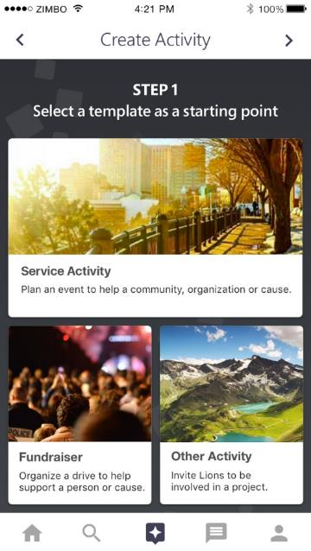
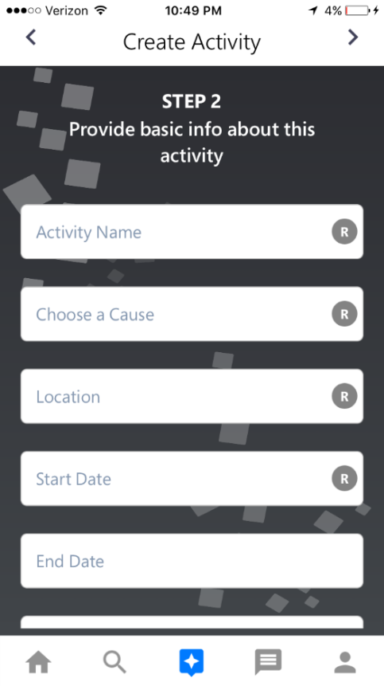
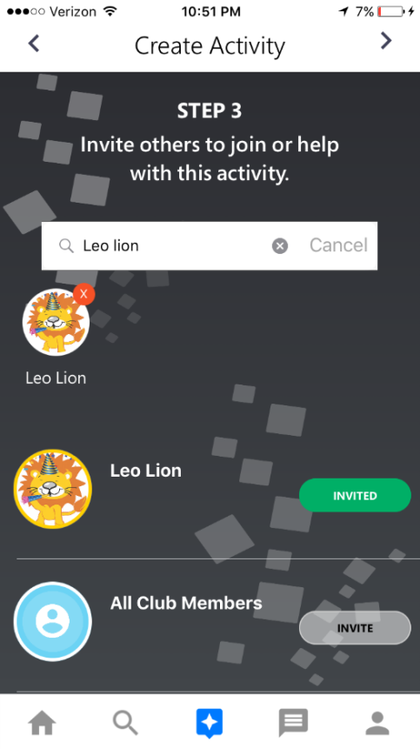
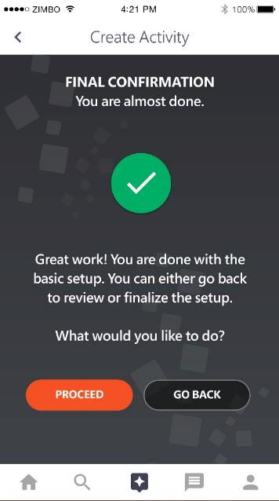
이동 중에도 봉사활동을 생성
간단한 템플릿 사용
MyLion에서 준비하고 싶은 활동을 생각하고, 간단한 템플릿을 사용합니다.
세부사항 캡쳐
MyLion의 입력란은 봉사사업 일정에 영향을 주는 필수 세부사항을 추가하는데 도움이 됩니다.
모두가 참여
몇 번의 터치로 다른 사람들을 봉사에 초대하고, 봉사를 성공으로 이끌어 가십시오.
봉사 시작
계획에 만족하면, 게시를 클릭하고 차기 봉사사업을 초대한 사람 및 다른 라이온, 레오와 공유하십시오.

Slide 21
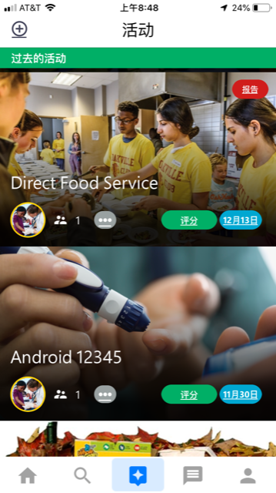
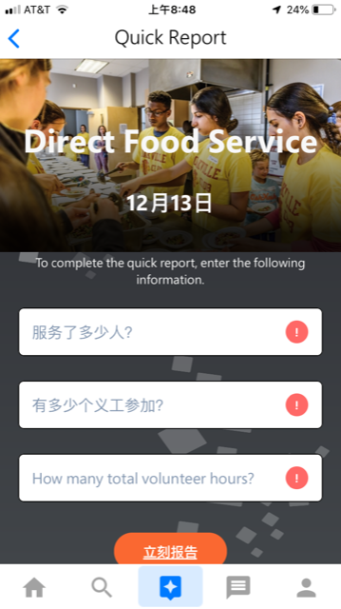
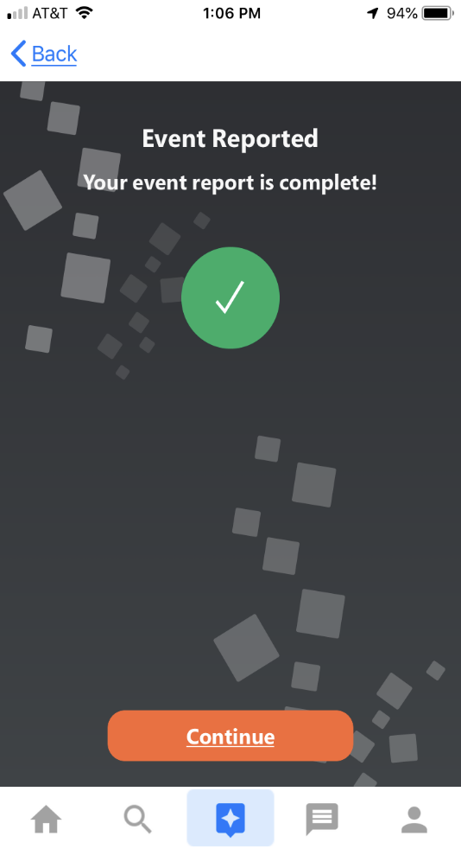
봉사활동 보고와 축하(임원 용)
신속한 활동 보고.
몇가지의 기본 정보 입력 후 쉽고 빠른 봉사 보고 제출

Slide 22
차기 봉사활동과 봉사 파트너 찾기
지역 및 전 세계 라이온들에게서 영감을 얻으십시오.
인근에 있는 다른 라이온과 클럽의 봉사활동을 검색하거나 전 세계의 봉사활동에서 영감을 얻을 수 있습니다.

Slide 23
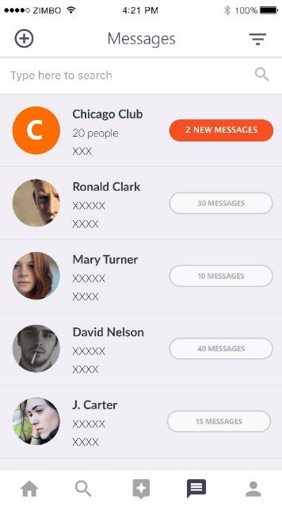
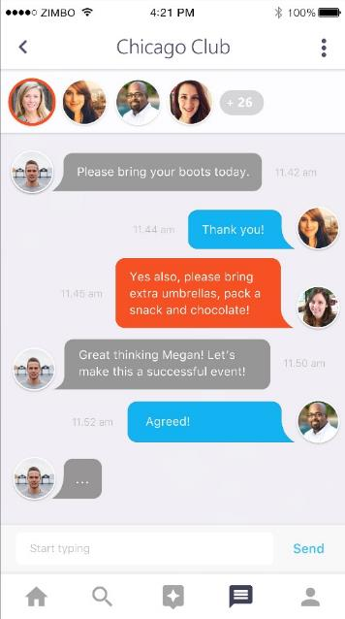
실시간으로 소통
내장된 채팅 기능
지역은 물론 전 세계 어디서든 라이온들과 소통할 수 있습니다.

Slide 24
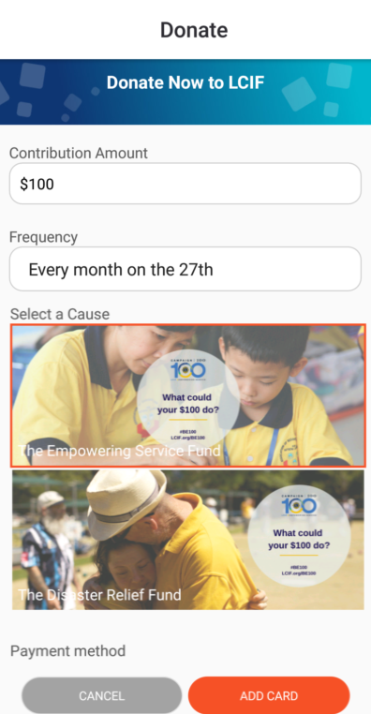
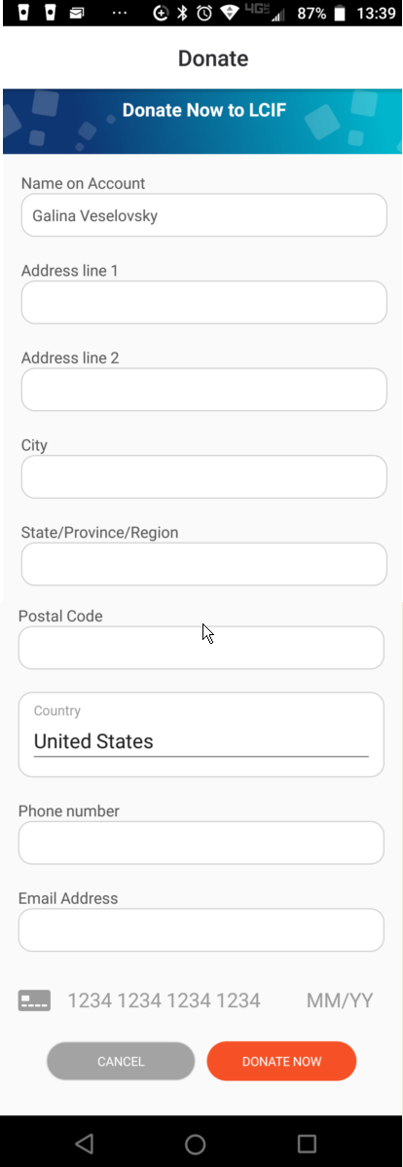
LCIF에 기부
빠르고 안전한 기부 프로세스
기부 금액, 빈도, 지불 방법 등 몇 가지 주요 정보를 입력하면 기부할 수 있습니다! 여러분의 기부가 세상을 바꿉니다.

Slide 25
다음 단계
Notes:
이제 MyLion 스마트폰 앱을 살펴보겠습니다.

Slide 26
다음 단계
MyLion은 어디서나 사용이 가능합니다. 지금 가입하고 로그인 하십시오!
  웹브라우저에서 https://app.mylion.org에 접속하여 가입하고 로그인 하십시오.
  스마트폰에 MyLion 앱을 다운로드 받으십시오.
      아이폰: 앱스토어에서 다운로드
      안드로이드폰:구글 플레이 스토어에서 다운로드
가입 및 로그인과 기타 사용에 관한 문의는 mylionsupport@lionsclubs.org로 주시기 바랍니다.
26

Slide 27

감사합니다!
© 2018 Lions Clubs International

